Slide 1

TRƯỜNG TIỂU HỌC GIA THỤY
MÔN: TIẾNG VIỆT
Giáo viên: Nguyễn Ngọc Yên

Slide 2

Bài 44
iu ưu

Slide 3
Tiết 1

Slide 4
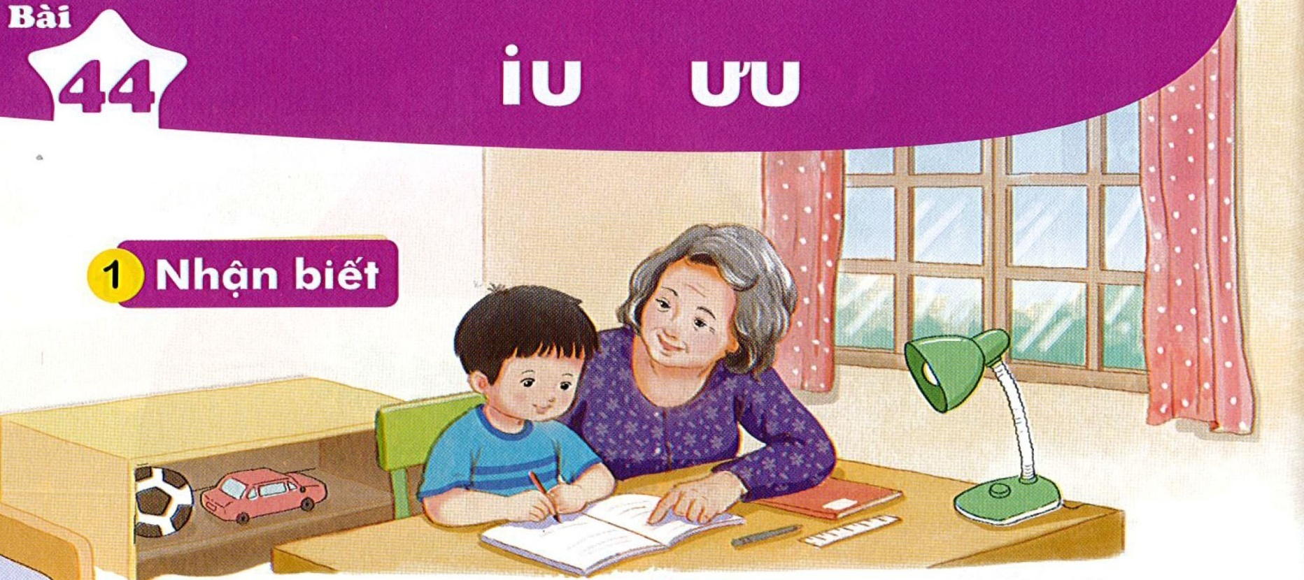

Bà đã nghỉ hưu mà luôn bận bịu.
.

Slide 5
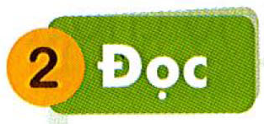
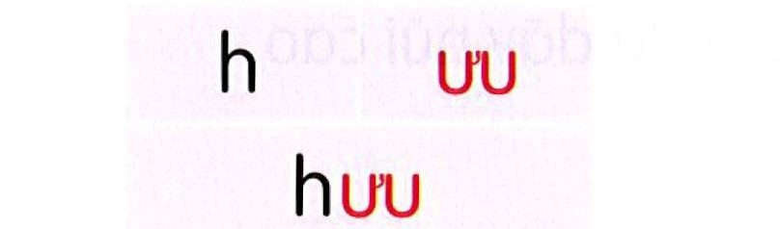
iu ưu
dịu địu xíu
hưu mưu lựu

Slide 6
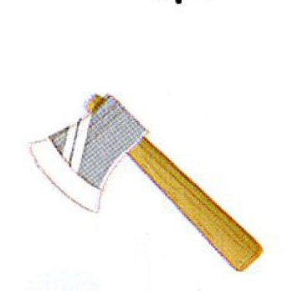
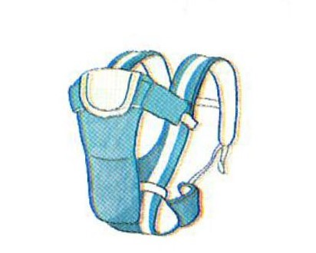
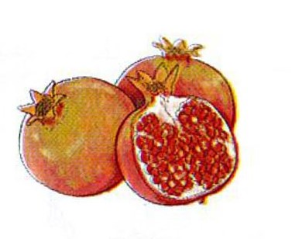
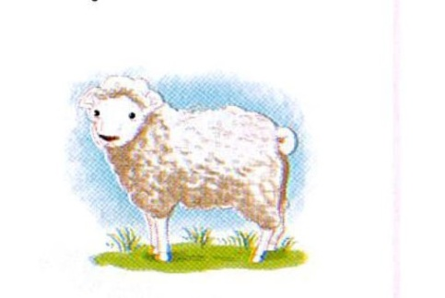
cái rìu
cái địu
quả lựu
con cừu

Slide 7
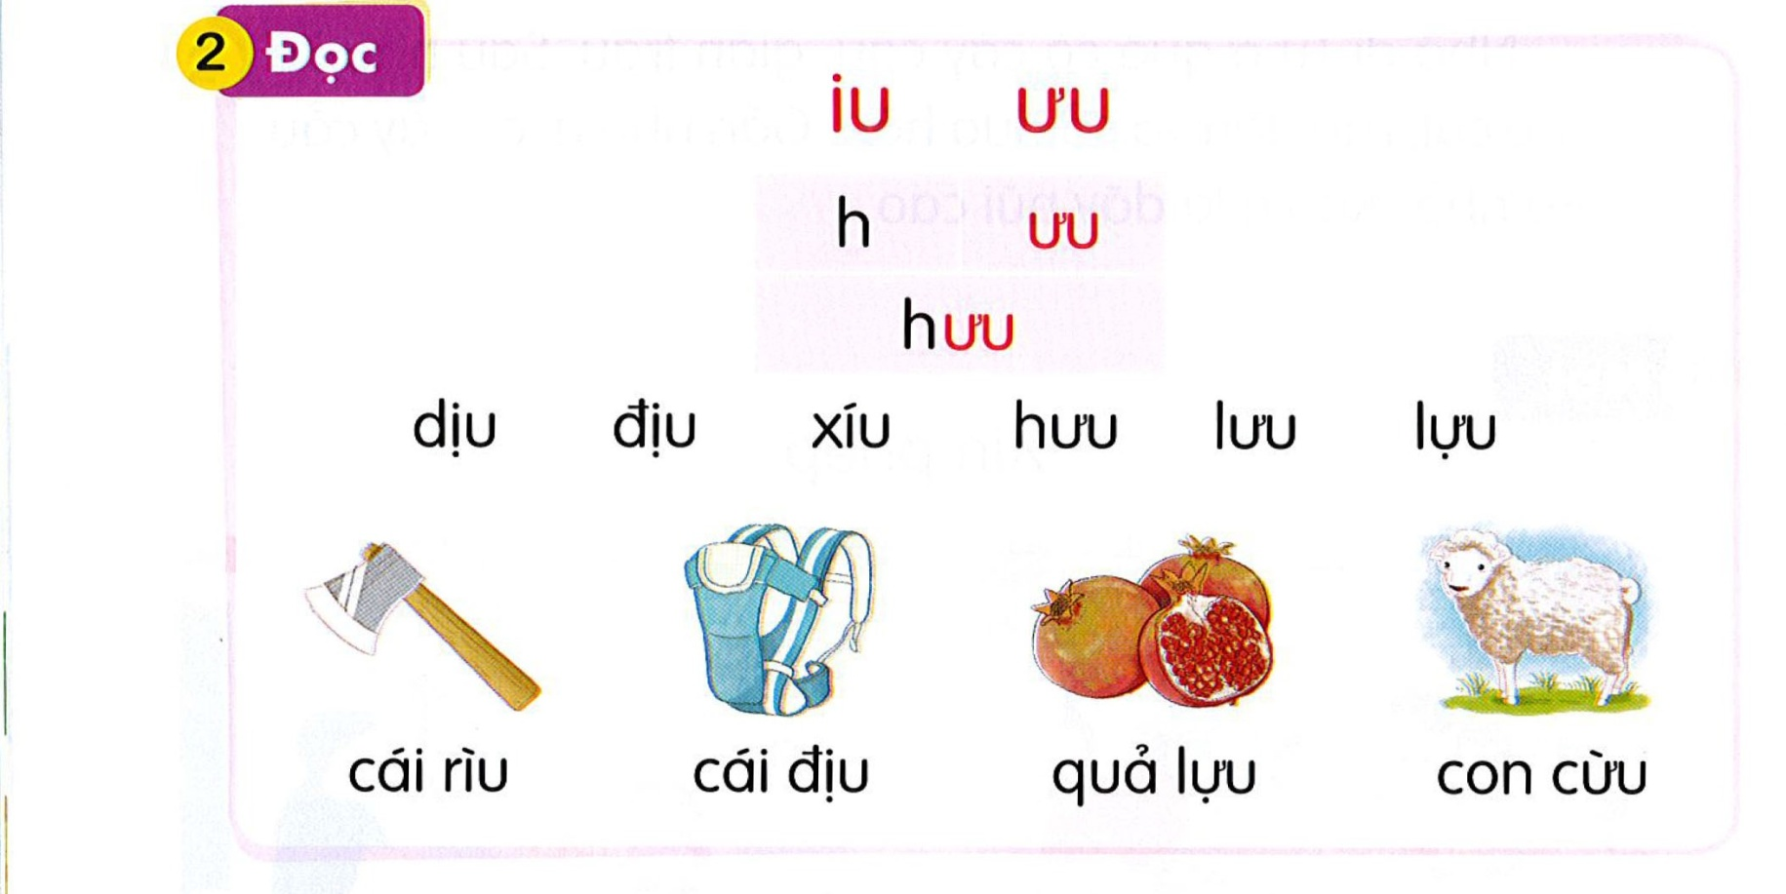

Slide 8
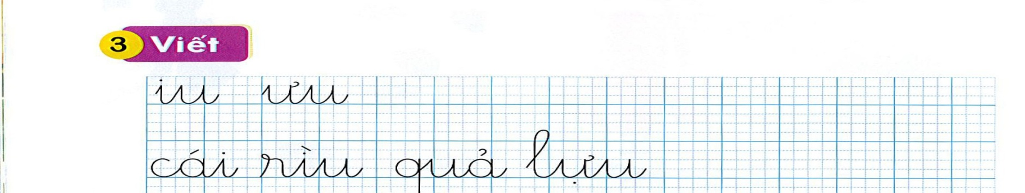
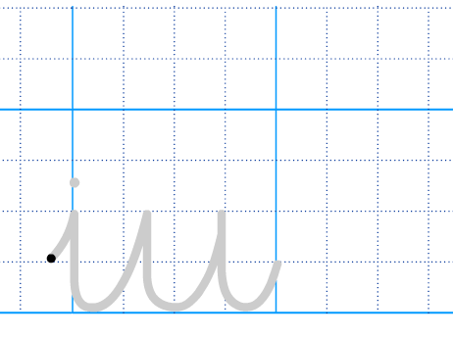
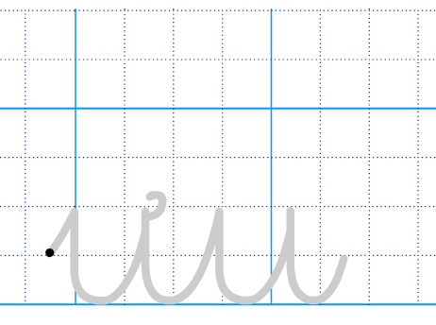

Slide 9
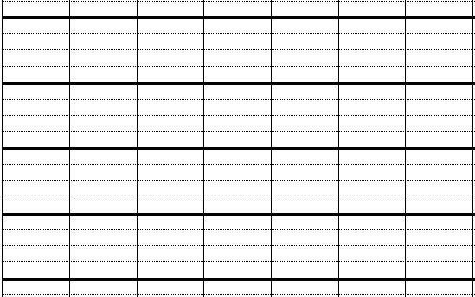
iu
ưu
cái rìu
quả lựu

Slide 11
Tiết 2

Slide 12
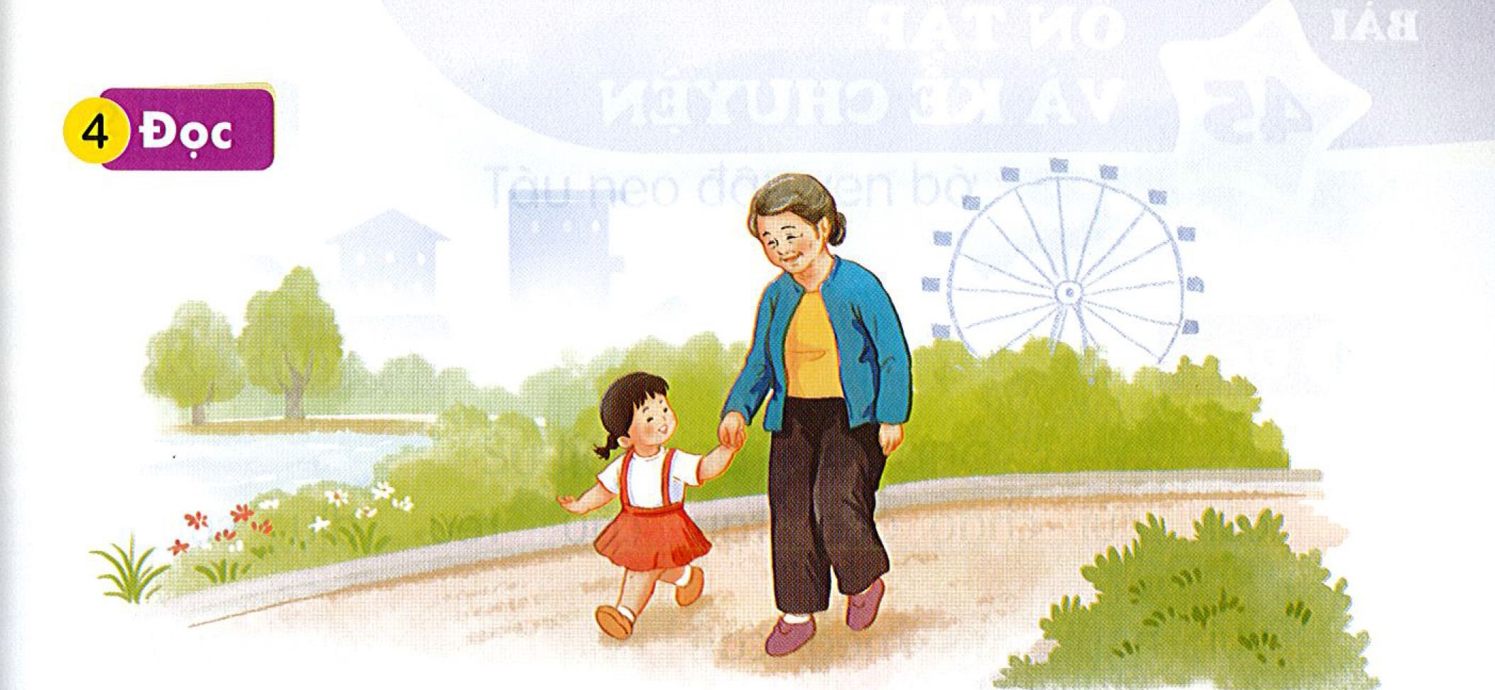
Bà đã nghỉ hưu. Ngày ngày, bà đi chợ, nấu ăn và chăm lo cho con cháu.Mỗi lần đưa bé đi dạo, bà hay kể về ngày xưa.Lời bà dịu êm.

Slide 13
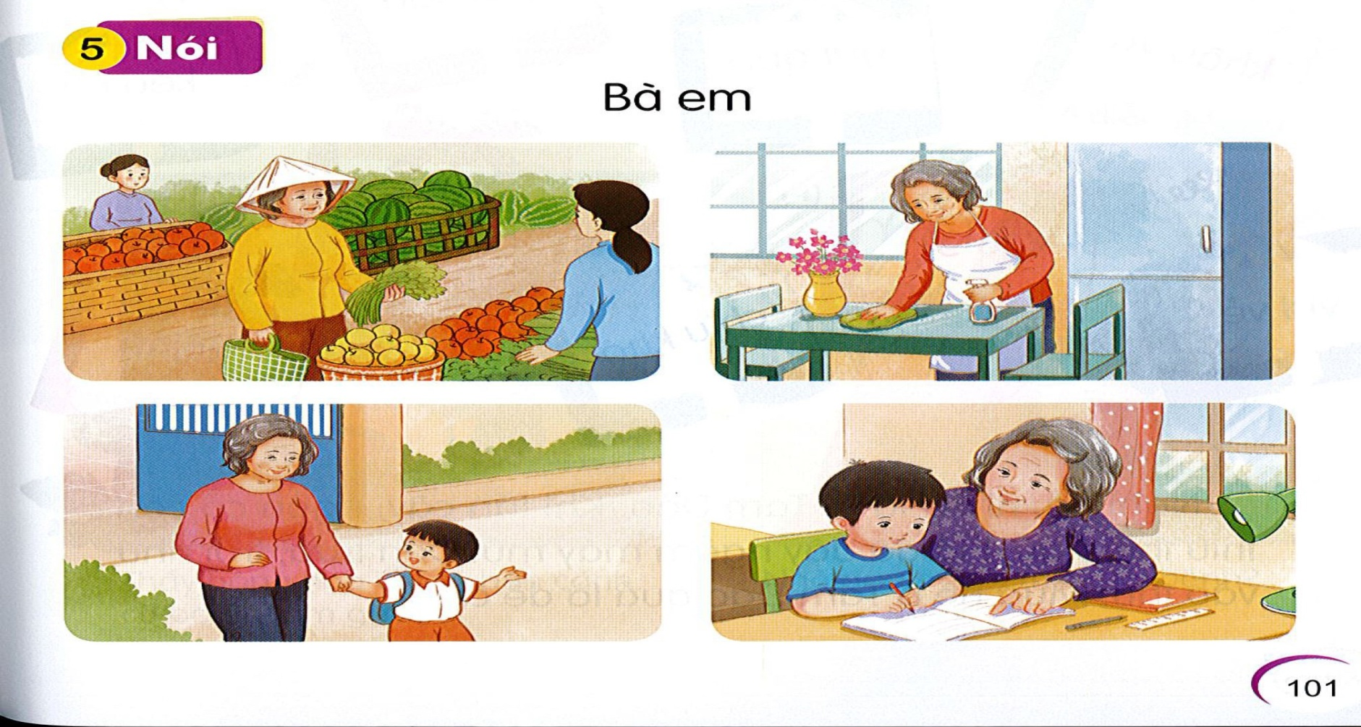

Slide 14

Tìm từ ngữ chứa vần iu, ưu
iu
ưu
Đặt câu với từ ngữ vừa tìm được.

Slide 15


Chúc các con chăm ngon,
học giỏi!

